Slide 1
PRESSBOOK ANCEFA 2018

Slide 2
ZANEC Press Statement on the Grade 7, 9 and 12 Examinations
Zambia National Education Coalition (ZANEC) is happy that the Minister of General Education (MoGE) has announced new dates for writing the examinations for grade 7, 9 and 12 that were on suspension. The move that the Ministry of General Education (MoGE) made was commendable and demonstrated that they are committed to their responsibility of preserving the quality of our education system. However, we are delighted that the announcement has been made for the examinations to be written because if the suspension was delayed it was going to affect the parents financially as well as the Examination Council of Zambia (ECZ).
The issue of examination malpractice is a sign of moral decay in our society. Although we always blame the Ministry of General Education as the custodian of all examinations, the concerned pupils and their parents should also bear the share of the blame. It is the responsibility of parents to ensure that their children study hard and prepare adequately for their examinations. In most cases, it is the deviant children who are not committed to their studies who end up searching for leakages sometimes with the financial help of their parents.
Another possible cause of malpractices is the lack of resources to ensure security of the examination papers when distributing them from the national level, district level and then school level. From experience, ZANEC has learnt that after the Examinations Council of Zambia has delivered the examination materials at district level, the District Education Board Secretaries (DEBS) have struggled to find funds for taking examination materials to their respective schools. As a result, the DEBS sometimes depends on the good will of the concerned school managements to have the examination materials delivered at school level. As a result, unsafe modes of transport such as ox-carts, canoes and bicycles are sometime used to carry examination materials to schools. This could be the source of compromise in securing examination papers. ZANEC therefore recommends that the Ministry of Finance releases adequate funding to the Ministry of Education for the administration of examinations.
Currently, the performance of managers at all levels is based on the number of learners that pass examinations at all levels. Although this is important, it puts pressure on PEOs, DEBS and School Managers to ensure that the learners pass their examination. The Ministry should therefore put measures to ensure that schools continue to pursue good results using legitimate means.
We hope that the stakeholders have learnt a lesson from the examinations that were suspended. Additionally, all stakeholders that are under investigations when found guilty of being involved in leakages should be dealt with severely by the law to serve as an example to deter others from involving themselves in examination malpractices.
Finally, ZANEC is of the view that government needs to convene a stakeholders’ consultative meeting to look at the causes of examination malpractices and find a lasting solution to it. This will help in addressing the root causes of examination malpractices and help preserve the confidence that we all have in our education system.
For/ZANEC George Hamusunga, EXECUTIVE DIRECTOR 30th October, 2018

Slide 3
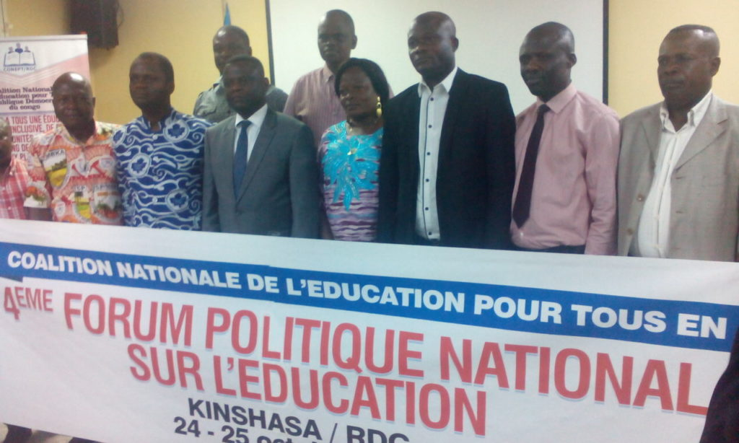
RD Congo: 4ème Forum politique national sur l’éducation Le Financement innovant au centre des assises La Coalition Nationale de l’Education pour Tous CONEPT/RDC a organisé du 24 au 25 Octobre 2018, avec l’appui de Open Society Initiative for Southern Africa OSISA, son quatrième Forum Politique National sur l’éducation autour du thème : « Promouvoir un financement innovant sensible au droit pour assurer l’accès à une éducation et une formation professionnelle de qualité en lien avec la stratégie sectorielle de l’éducation et de la formation (SSEF 2016-2025) et l’Objectif de développement durable 4 basé sur l’éducation. Ces assises qui se sont déroulées à la résidence Saint-Pierre Claver à Gombe, ont connu la participation des acteurs du secteur de l’éducation et membres des organisations la société civile nationales et internationales venus, des agences du système des Nations Unies, des agences de financement et du gouvernement. Tous, comme un seul homme, ont émis les vœux de voir le gouvernement congolais recourir à d’autres sources de financement du secteur de l’éducation en vue de favoriser l’augmentation de l’enveloppe budgétaire allouée à l’éducation.

Slide 4
RD Congo4ème Forum politique national sur l’éducation (Suite)
Pendant deux jours, les acteurs du secteur de l’éducation ont passé en revue et partager les résultats de l’étude sur le financement innovant de l’éducation en République Démocratique du Congo, en vue de son appropriation par les parties prenantes. Alors que le secteur éducatif congolais reste dominé par le phénomène prise en charge des enseignants par les parents, le financement innovant s’avère un moyen important devant permettre au gouvernement congolais de recourir à d’autres sources importantes pour financer à bon port l’éducation.
L’étude menée et présentée par l’Expert Oasis Odila de l’observatoire congolais du développement durable, a révélé à l’assistance deux sources importantes du financement de l’éducation à savoir l’optimisation des ressources et le recourt aux ressources additionnelles notamment le secteur minier et la fiscalité. Dans son intervention lors de ces assises, la Présidente du Conseil d’Administration de la CONEPT a rappelé la nécessité de mobiliser les ressources financières nécessaires à combler l’enveloppe budgétaire allouée à ce secteur. Selon Béatrice Bolampekwa, les premières estimations officielles du coût de l’ODD4 faites par l’Observatoire Congolais du développement Durable (OCDD) établissent qu’il faut 2, 9 milliards de USD par an si l’on veut espérer donner aux enfants une éducation de qualité selon l’ODD 4. Pour sa part, le Ministre de l’Enseignement Primaire et Secondaire a rassuré les uns et les autres quant à la disponibilité du gouvernement à apporter des correctifs au regard de toutes les recommandations sorties de ces assises.
Gaston Musemena a par ailleurs invité les acteurs de la Société civile de l’éducation et de tous les autres intervenants dans ce secteur de mutualiser les efforts avec le gouvernement en vue de parvenir à des solutions aux problèmes qui se posent dans ce secteur. Le patron de l’EPSP a salué de vives voix les résultats de l’étude sur le financement innovant de l’éducation. Pour lui, la question du financement de l’éducation reste un défi majeur pour le gouvernement, qui en fait d’ailleurs sa principale préoccupation.
En définitive, les participants se sont accordés sur les orientations majeures à promouvoir pour le financement innovant au niveau central et provincial. Des contributions qui renforcent et enrichissent le plan stratégique 2019-2023 de la CONEPT RDC ont été également analysées au cours de ces assises de deux jours.
Théodore Ngandu - 26 octobre 2018

Slide 5
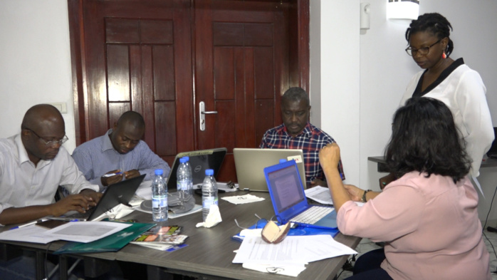
Les coalitions nationales pour l’éducation réclament une volonté politique soutenue en vue d’une éducation de qualité.
Au cours de l’atelier aidant des acteurs et coalitions de l’éducation, des idées ont été émises dans le but de cerner les tenants et les aboutissants de l’éducation. Il faut d'abord être conscient des enjeux dans le domaine de l’éducation pour ensuite voir comment aborder ces engagements pris au cours de la conférence qui s’était déroulée à Dakar en février dernier.
Pour le financement, chaque pays s’est engagé à donner un budget significatif pour une éducation forte et soutenue. C’est le cas notamment du Niger qui a octroyé 25% de son budget à l’éducation. Une décision qui est à saluer selon le représentant de ce pays. C’est pourquoi, il reste important pour eux, de se réunir autour de ces questions pour trouver des mesures dans le but d’une accélération du processus des engagements pris.
Certes, la promesse n’est pas l’effectivité pour le président de l’ANCEFA, mais il est important que ces États prennent en compte les engagements pris. Il faut cumuler les ressources mais en même temps combiner l’organisation, la volonté politique et la rigueur dans la gestion des différents compartiments touchant l’éducation.
Il faut essayer de faire un suivi sur l’éducation qui doit être publique, inclusive, gratuite mais surtout de qualité. C’est ce qu’a essayé de montrer Mme Hélène Rama Niang de la société civile. Pour elle, il faut d’abord une conscience politique avant de matérialiser les décisions prises. Donc, il est important de prendre en compte le niveau d’études des enfants quelle que soit leur classe. Par conséquent, il faut faire en sorte que tous les enfants puissent avoir accès à l’éducation.
Après il faut voir quel est le type d’éducation qu’on doit offrir. Là, ils font recours aux différents intrants : que cela soit les enseignants ou la pédagogie et mettre en même temps à leur disposition des outils pour leur amélioration rapide. Cependant, la gratuité reste une forte aspiration dans la politique d’une bonne éducation pour tous comme le pense l’ANCEFA.
Samedi 20 Octobre 2018
Dakaractu

Slide 6
ANCEFA, la campagne mondiale pour l’éducation, pour le renforcement de capacité des coalitions nationales de l’éducation
La campagne mondiale pour l'éducation, ANCEFA ont organisé à Dakar du 17 au 19 un atelier pour le renforcement de capacités des coalitions nationales pour l’éducation.
L’objectif est d’appuyer ces coalitions membres à suivre l’engagement pris par leur gouvernement lors de la conférence qui s’est tenu ici même à Dakar pour la reconstitution des ressources du partenariat mondial pour l’éducation et d’exploiter les différentes démarches de plaidoyer afin d’obliger les gouvernements à rendre compte de leurs engagements de financement.
En se basant sur cette conférence qui s’est tenu à Dakar le 18 février 2018 qui était d’une très grande importance pour les acteurs de l'Education, ces coalitions ont jugés opportun de discuter autour des points qui interpellent l'Education et ainsi, rappeler à ces gouvernements de prendre conscience de l’importance de leurs engagements.
Lien Vidéo : https://youtu.be/ZUTIfQbM2dE
Samedi 20 Octobre 2018
Dakaractu

Slide 7
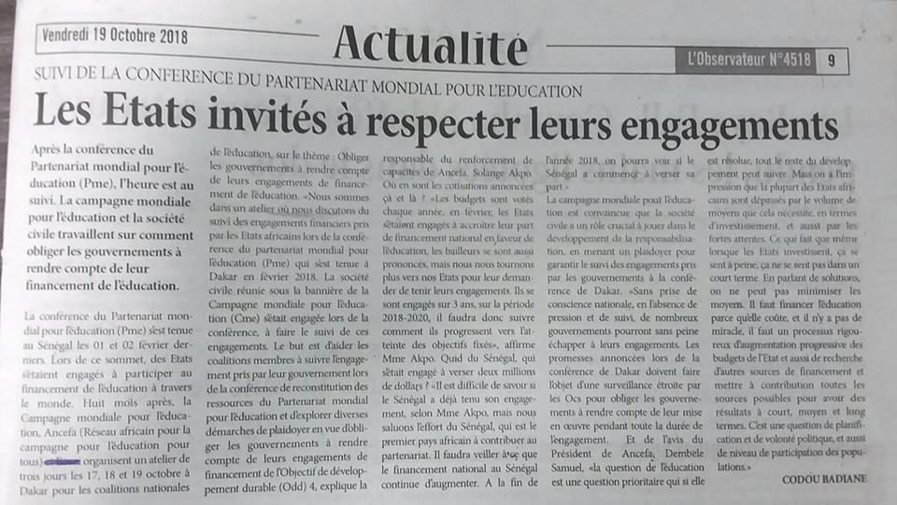
Dakar les 17,18,19 Octobre 2018 Atelier sur le thème : Obliger les gouvernements à rendre compte de leurs engagements de financement de l'éducation.

Slide 8
Les grossesses en cours de scolarité
Le Réseau Ivoirien pour la Promotion de l’Education Pour Tous (RIP-EPT), en partenariat avec le Réseau Africain de Campagne pour l’Education pour tous (ANCEFA), la Campane mondiale pour l’éducation (CME), Oxfam IBIS, et le Ministère de l’Education Nationale de l’Enseignement Technique et de la Formation Professionnelle de Côte d’Ivoire a réalisé en mai 2017 une vidéo sur les cas de grossesses en cours de scolarité. Cette vidéo que nous vous présentons ici à pour objectif de sensibiliser l’ensemble de la communauté éducative sur le fléau qui prend de l’ampleur chaque année.
Lien vidéo : https://youtu.be/s5EUEvTMK7o

Slide 9
ANCEFA recomenda melhoria de performance da RNCEPT-CV
Likn to the vidéo : http://rd3.videos.sapo.pt/7rzpYek99HvQFj26kWrH
06 Oct 2018

Slide 10
Education : Malgré l’allocation de 34% du budget national à l’éducation, la qualité demeure faible bamada.net 05/10/2018
Les responsables de la Coalition des Organisations de la Société Civile pour l’Education Pour Tous au Mali (COSC-EPT / Mali) étaient face à la presse le mercredi 3 octobre 2018 à la Maison des jeunes de Bamako pour informer l’opinion de la participation et des engagements pris par les autorités maliennes lors de la conférence de Dakar du 29 janvier au 02 février 2018.
Cette conférence de presse était animée par le coordinateur national de la Coalition EPT, Mahamadou Ongoïba, en présence de son assistant Cheick H Diarra, de Souleymane Bocoum de la société civile. Selon le conférencier, le gouvernement malien n’a pris aucun engagement lors de la rencontre de Dakar qui a regroupé plus 100 pays. Par ailleurs, le conférencier a fait savoir que bien que 34% du budget national soit alloué à l’éducation, la qualité demeure faible dans ce domaine.
Prenant la parole, Souleymane Bocoum de la société civile a mis l’accent sur les défis liés à l’éducation. Avant de souhaiter la nécessité de gérer efficacement les ressources allouées à l’éducation. En outre, il a souhaité une proactivité des autorités maliennes pour faire face aux problèmes que le secteur de l’éducation est confronté. Quant au conférencier, Mahamadou Ongoïba, coordinateur national de la Coalition EPT, il a fait savoir que du 29 janvier au 02 Février2018, s’est tenue la Conférence Mondiale pour le financement de l’Education à Dakar à travers le Partenariat Mondial pour l’Education, la Campagne Mondiale pour l’Education et ANCEFA (Réseau Africain Pour l`Education pour Tous).

Slide 11
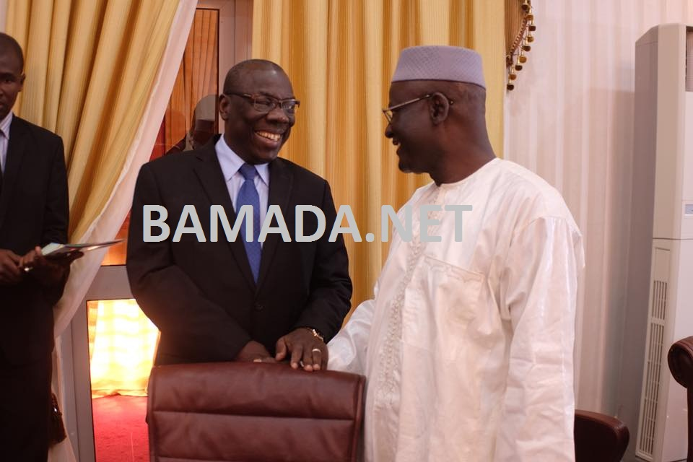
Education : Malgré l’allocation de 34% du budget national à l’éducation, la qualité demeure faible (Suite)
En prélude à cette conférence, dit-il, sous l’égide de ANCEFA, les Organisations de la Société Civile présentes, notamment les Coalitions œuvrant dans le domaine de l’Education, ont élaboré une déclaration qui a été présentée devant l’Ensemble des participants : Organisations de la Société Civile, les syndicats de l’Enseignement, les Partenaires Techniques et Financiers, les bailleurs bilatéraux et multilatéraux, les Gouvernements de l’Ensemble des pays qui ont souscrits aux ODDs, dont le Mali. Selon lui, l’Objectif global de la conférence de presse est de partager avec la Presse les moments forts qui ont marqué la Conférence Mondiale de Dakar tenue sur le financement de l’Education. Pour lui, plus de 100 pays ont pris part à cette rencontre de Dakar.
Mais le Mali n’a pris aucun engagement, a-t-il déploré, lors de cette rencontre pour renforcer son système éducatif. Par ailleurs, il a précisé que 34% du budget national (soit 1/3 du budget) est alloué à l’éducation. Avec tout ceci, dit-il, la qualité demeure faible dans ce domaine. « Le niveau est bas. Un élève de la 9èmeannée a réellement le niveau de la 6ème année. 70% de la population malienne est analphabète, ils ne savent ni lire ni écrire or la ressource humaine est incontournable », a-t-il dit. Pour renverser la tendance, il a non seulement souhaité une politique conséquente mais aussi la transparence dans la gestion des fonds alloués à l’éducation.
Aguibou Sogodogo Source: Le Républicain
bamada.net 05/10/2018

Slide 12
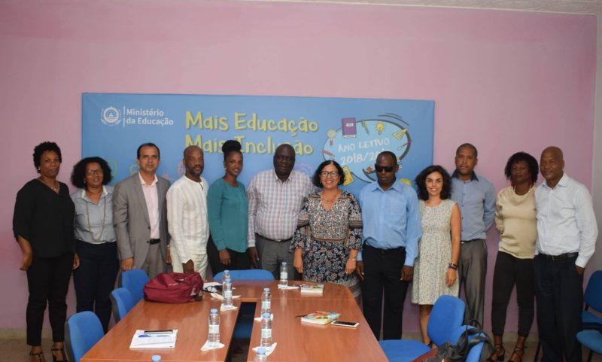
ANCEFA em missão em Cabo Verde para monitorar trabalho da Rede Nacional 04 Outubro, 2018
A ANCEFA nasceu em Abuja em 2000, tem sede Dakar desde Fevereiro de 2002. É uma organização da Sociedade Civil que integra 37 países africanos, com a missão de promover a Educação para Todos e de qualidade.
Ministra da Educação recebeu, ontem uma delegação da ANCEFA – Africa Network Campaign on Education For All (Rede Africana da campanha de Educação para Todos), chefiada pelo moderador Lusófono, David Peda, natural da Guiné-Bissau. No encontro esteve igualmente presente a Direção da Rede Nacional da Campanha de Educação Para Todos de Cabo Verde (RNCEPT-CV). A ministra Maritza Rosabal apontou os ganhos no sector da educação em Cabo Verde e elencou um conjunto de inovações introduzidas neste novo ano lectivo, que tem como lema: “Mais Educação, Mais Inclusão”.
A governante, que esteve acompanhada da Diretora de Serviço na DGPOG, Clarisse Silva; da Directora de Serviço de Inclusão Educativa na DNE, Eleonora Helena Sousa, e do Diretor-Geral do Planeamento e Orçamento e Gestão, José Manuel Marques, falou ainda de desafios futuros, nomeadamente no ensino pré-escolar. A anteceder a encontro no palácio do governo, a ANCEFA e a RNCEPT-CV foram recebidas na sede da AJOC, onde ficou reforçado o compromisso de parceria com os jornalistas, em prol de uma educação inclusiva.
De referir que o objectivo desta visita de quatro dias da missão da ANCEFA é monitorar o progresso do projecto CSEF III (Fundo da Sociedade Civil para a Educação) em Cabo Verde, fazendo o ponto de situação das actividades implementadas, até então, e as que estão previstas até final de 2018.
Para fazer esta fiscalização, David Peda, que é Membro do Conselho de Administração, esteve também acompanhado da Responsável de Programa Lusófono, Rosa Silva e da Aidê Carvalho, também Membro do Conselho de Administração daquela organização africana.
A ANCEFA nasceu em Abuja em 2000, tem sede Dakar desde Fevereiro de 2002. É uma organização da Sociedade Civil que integra 37 países africanos, com a missão de promover a Educação para Todos e de qualidade.

Slide 13
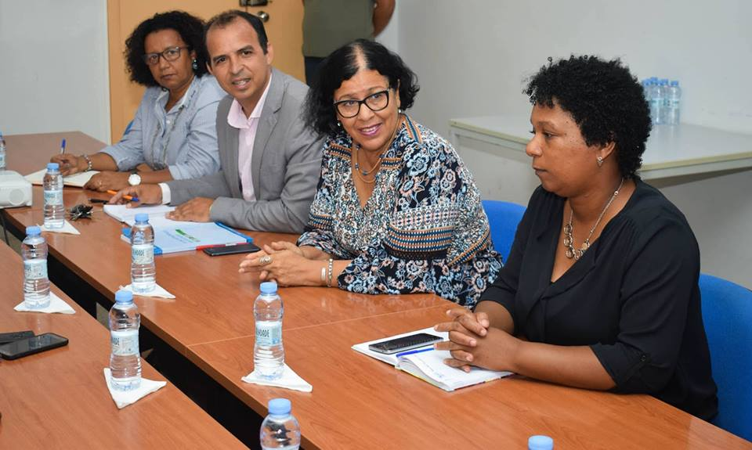
Audios publicado em: 03 Out 2018
Jornal da Noite : Campanha Rede Africana de Educação para Todos, ANCEFA, está em Cabo Verde, para uma avaliação das actividades implementadas no país
Lien Audio : http://www.rtc.cv/admin/imgBD/audios/6jnrcv03out2018.mp3

Slide 14
1,5 millions d’enfants sont déscolarisés au Sénégal. Le nombre d’enfants déscolarisés, hors-système est ahurissant au Sénégal. La représente de l’Unesco qui a participé à la seconde édition de la «FIEF 2018 » organisée par la Cosydep a fait savoir qu’ils étaient au nombre de 1,5 millions dans le pays.
La Foire des innovations et de la formation (FIEF 2018) organisée par la Coalition des organisations en synergie pour la défense de l'éducation publique (Cosydep) a pris fin samedi. Cet événement a permis de constater la situation des enfants déscolarisés qui ont atteint un nombre préoccupant au Sénégal. C’est dans l’optique de sensibiliser et de se pencher sur ce phénomène qu’un des panels a été dédié à ce facteur. En effet, «Innovations et bonnes pratiques en matière de qualification des jeunes déscolarisés, non scolarisés et analphabètes au Sénégal» a permis au différents participants, notamment à la représentante de l’Unesco de revenir sur la situation de ces enfants qui sont au nombre de 1,5 million au Sénégal.
Deux études ont été menées concernant les enfants déscolarisés au Sénégal en 2016 et 2017 par l'Unicef et l'Usaid qui ont montré qu'il y avait plus 1,5 millions soit 47% qui sont hors système », a déclaré Mariama Sagna. Selon elle, c'est dans ce cadre que l'Unesco a déployé une panoplie de stratégies pour lutter contre ce phénomène. C'est d'ailleurs la raison pour laquelle elle a sponsorisé le panel sur les innovations et bonnes pratiques en matière de qualification des jeunes hors système », révèle-t-elle.
Mais l’Unesco n’est pas seule sur ce terrain. Car, à en croire Pape Cheikh Fall, le gouvernement du Sénégal, en partenariat avec l’Union européenne a financé un programme qui s’occupe de la formation et de l’insertion des jeunes dans la partie sud et sud-est du Sénégal. M. Fall, qui est le coordonnateur de ce projet a informé que déjà 600 jeunes ont été sélectionnés pour bénéficier d'accompagnement «dans un dispositif de formation, d’insertion dans le tissu économique». Ce projet, affirme-t-il, entre dans le sens de la lutte contre l'exode rural, l'immigration clandestine, entre autres.
Ousmane Demba Kane Dimanche 30 Septembre 2018

Slide 15
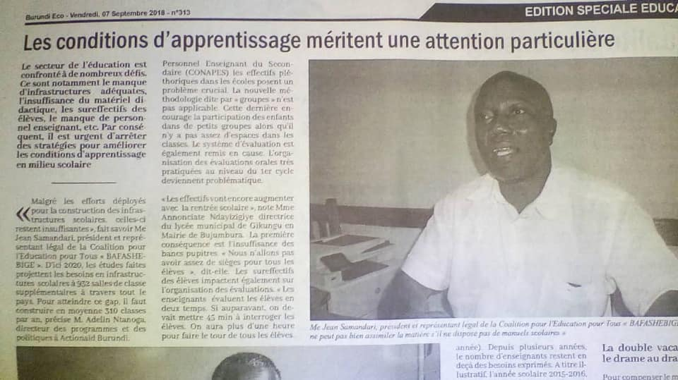
Me Samandari Jean était l'invité de l'émission Imvo n'imvano de la radio BBC le samedi 15/9/2018 à de 8:00 heure locale. Ont également Participé à cette émission : Juma Edouard, porte-parole du Ministère de l’ éducation, El Hadj Haruna, au nom des écoles privées au Burundi et le Prof Joseph Ndayisaba. Les débats étaient centrés au tour de la fermeture du 4 cycle fondamentale à 31 ECOFO ayant eu moins de 20% au concours national Edition 2018.

Slide 16
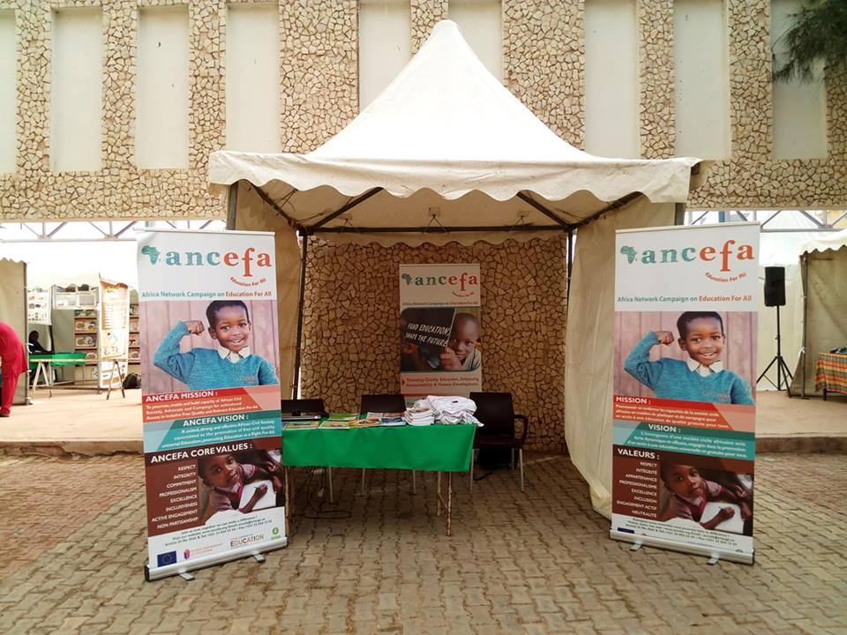
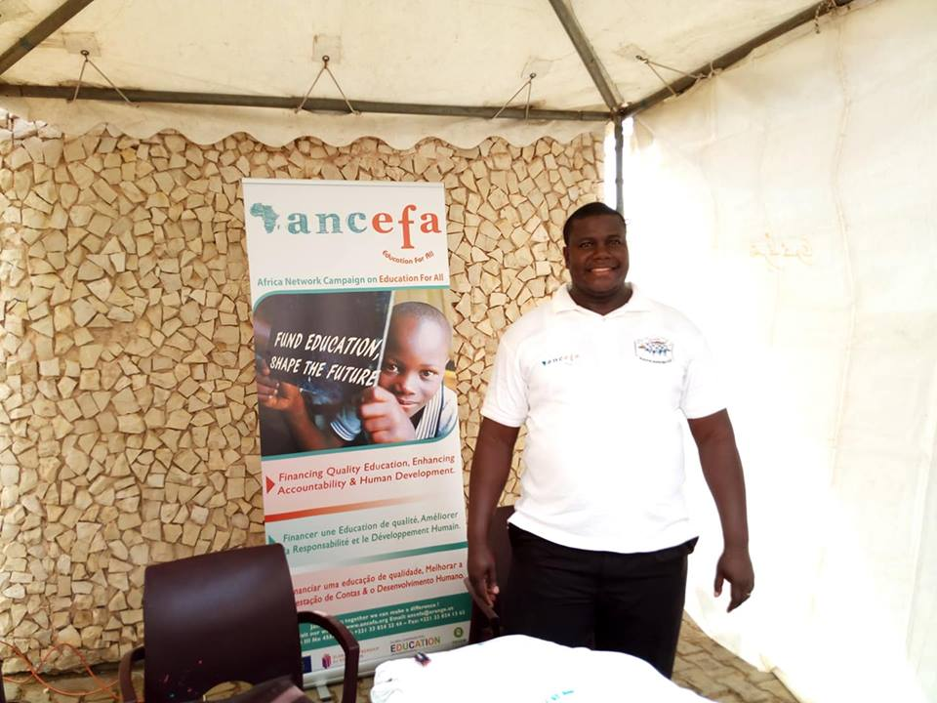
FIEF 2018 : « ANCEFA est là pour soutenir les organisations de la société civile » Robert Badji (Chargé de programme)
Africa Network Compaign on Education For All est à l’instar d’autres organisations, présente à la deuxième édition de la FIEF organisée par la COSYDEP au centre culturel Blaise Senghor. Après avoir salué cette « belle initiative de la COSYDEP, M. Robert Badji, Chargé de programme de l’ANCEFA, a réitéré l’engagement de son organisation à accompagner les organisations de la société civile œuvrant pour l’éducation.
15 septembre2018
Link to the vidéo: https://youtu.be/MtXZdKKz01g & https://youtu.be/yqPQKrlrztw

Slide 17
ancefacom@gmail.com

